Slide 1
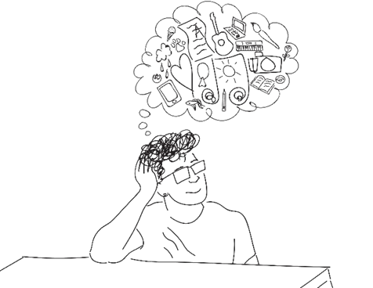
«Формирование функциональной грамотности младших школьников через использование технологии критического мышления» на период: 2025 – 2029 год
муниципальное общеобразовательное учреждение
«Средняя школа №103 Советского района Волгограда»
Ильина Галина Анатольевна директор,
Бурлака Светлана Николаевна методист,
Воронченко Марина Юрьевна методист,
Лободина Наталья Викторовна старший методист,
Николаева Светлана Владимировна методист,
Тухфатулина Юлия Юрьевна методист
Notes:
Эмблема похожа на флаг Украины. Может фото школы

Slide 2


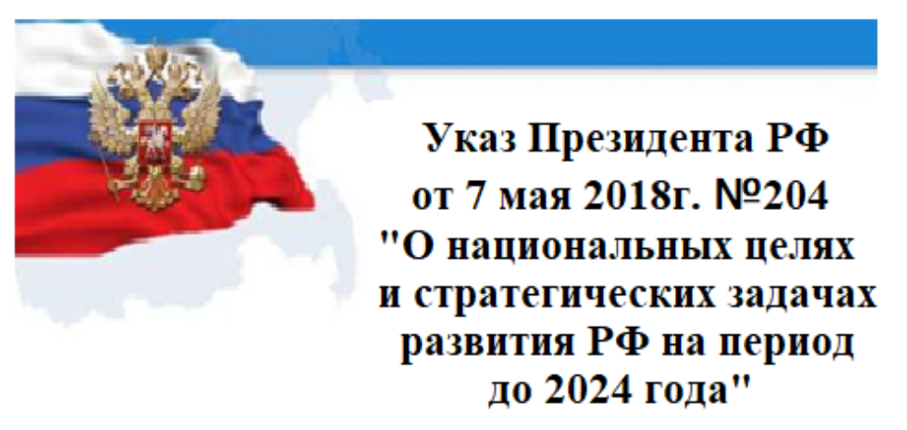



АКТУАЛЬНОСТЬ ПРОЕКТА
Цель: разработка и внедрение методики реализации технологии критического мышления как средства формирования функциональной грамотности младших школьников
Notes:
Одной из приоритетных целей развития нашей страны в соответствии с Указом Президента РФ от 7 мая 2018 года является повышение конкурентоспособности и качества российского образования.
Введение в российских школах обновленного ФГОС НОО (п.34.2) определяет актуальность понятия «функциональная грамотность».
Формирование ФГ рассматривается в гос программе РФ «Развитие образования» до 2025 г.
Существует проблема отсутствия системы заданий, исследований ФГ на уровне НОО.

Slide 3
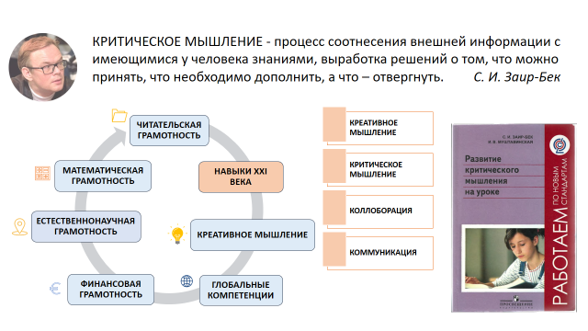

Slide 4
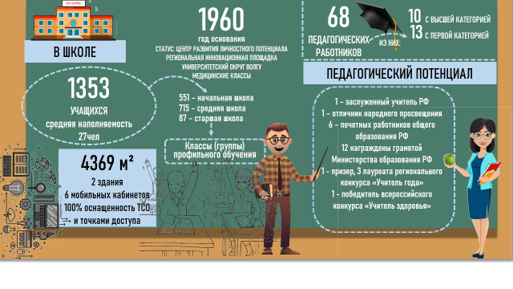
РЕСУРСЫ МОУ СШ №103
Notes:
Цифры надо сделать актуальными. Обязательно отразить что школа с 2019 года ЦРЛП

Slide 5
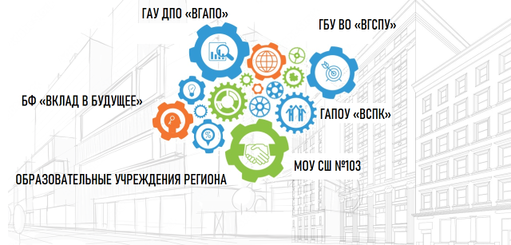
СЕТЕВОЕ ВЗАИМОДЕЙСТВИЕ
Notes:
Все норм?

Slide 6
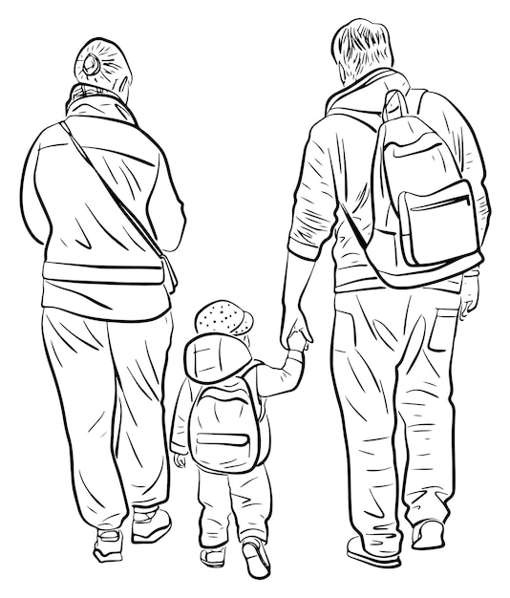
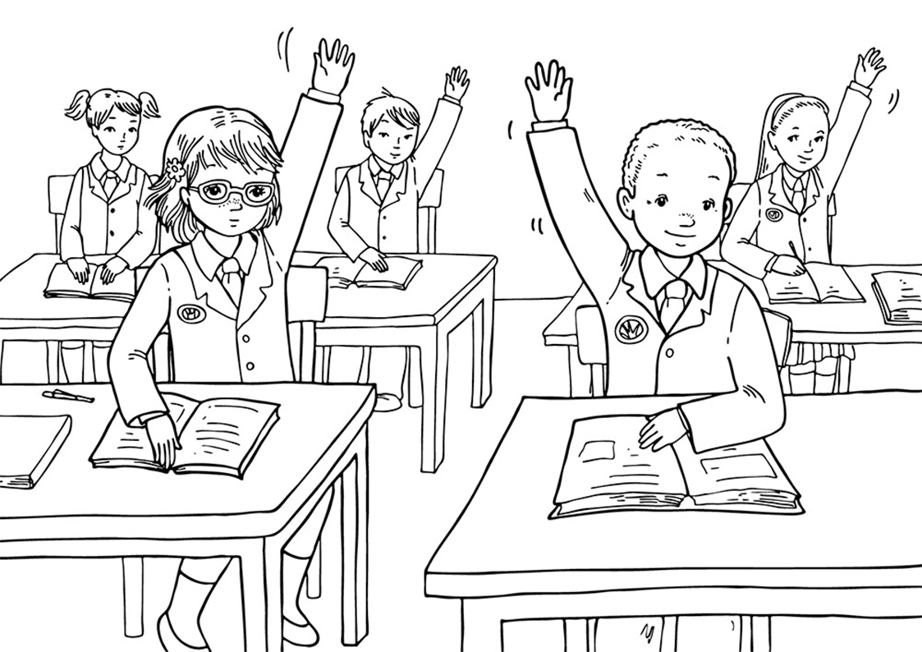
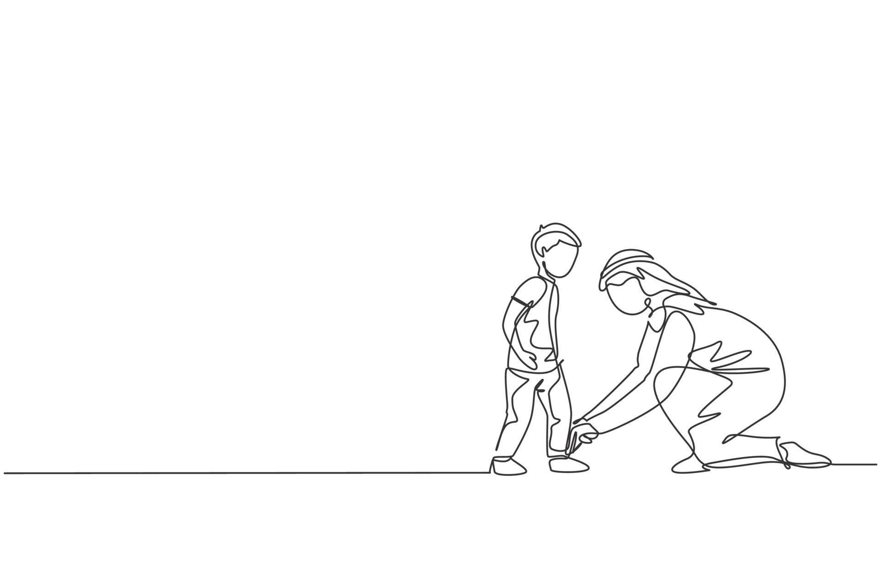
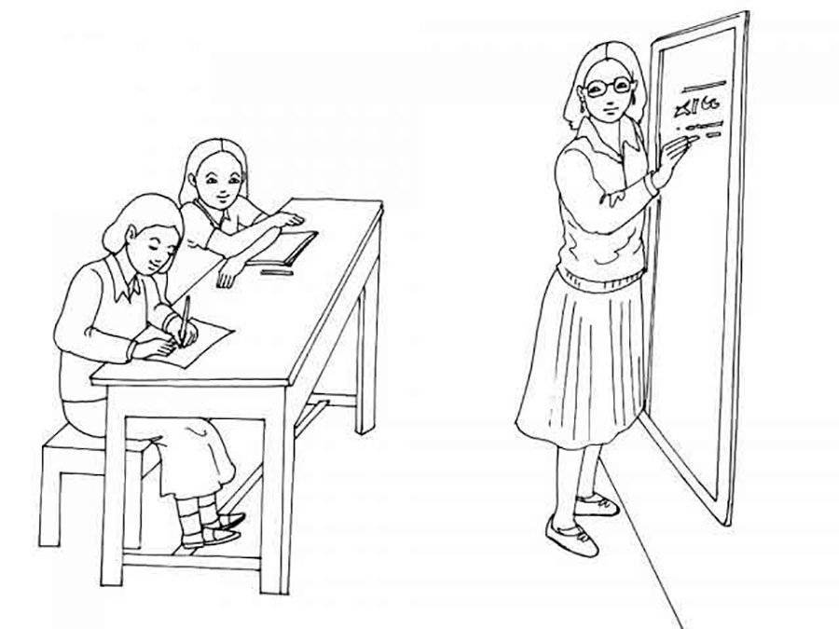
ПЛАНИРУЕМЫЕ РЕЗУЛЬТАТЫ
ЦЕЛЕВЫЕ ГРУППЫ ПРОЕКТА, БЛАГОПОЛУЧАТЕЛИ
ДЛЯ ОБУЧАЮЩИХСЯ
мотивация, создание ситуации успеха
ДЛЯ РОДИТЕЛЕЙ
активное участие родителей в делах и управлении школой
ДЛЯ ПЕДАГОГОВ
повышение профессионального уровня педагогических работников
ДЛЯ СОЦИАЛЬНЫХ ПАРТНЕРОВ
разработаны, растиражированы, опубликованы материалы продуктов инновационной деятельности
ДЛЯ АДМИНИСТРАЦИИ
совершенствование управленческих компетенций

Slide 7
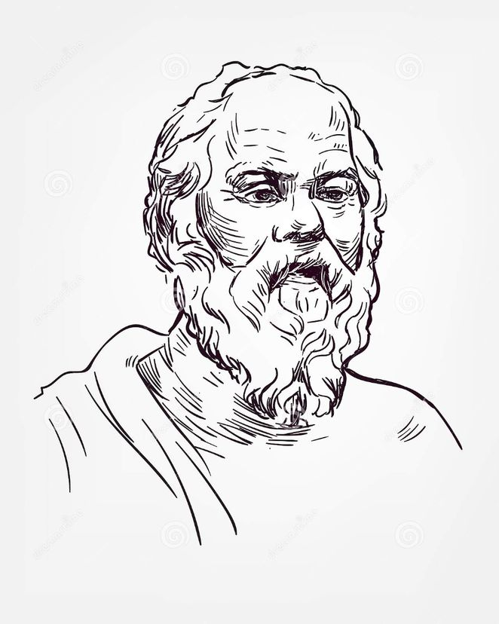
«Образование – это зажигание пламени,
а не наполнение ёмкости»
Сокра́т (др.-греч. Σωκράτης; около 469 года до н. э., Афины — 399 год до н. э., Афины) — древнегреческий философ, основоположник критического мышления

